Slide 1
Chủ đề 8: Đa dạng thế giới sống Bài 14: Phân loại thế giới sống

Slide 2
Kể tên các sinh vật có ở địa phương mình?
Trong các sinh vật đó, loài nào có quan hệ gần gũi với nhau?

Slide 3
Nội dung bài học
Vì sao cần phải phân loại thế giới sống
Thế giới sống được chia thành các giới
Sự đa dạng về số loài và môi trường sống của sinh vật
Sinh vật được gọi tên như thế nào?

Slide 4
Chủ đề 8: Đa dạng thế giới sống Bài 14: Phân loại thế giới sống
I. Vì sao cần phải phân loại thế giới sống?

Slide 5
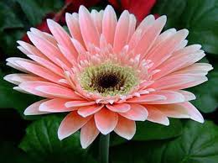
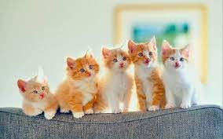
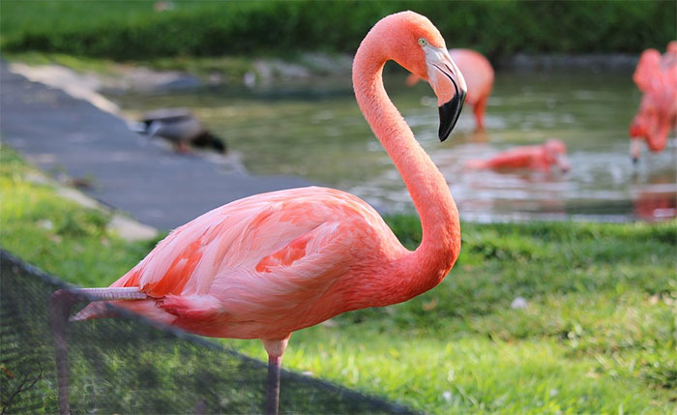
Hãy sắp xếp các sinh vật đó vào các nhóm phù hợp?
b
c
a
d
e
f

Slide 6
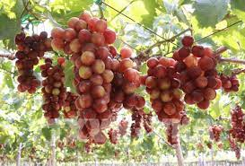
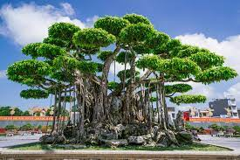
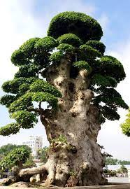
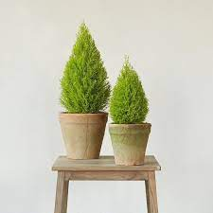
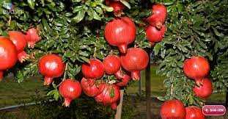
a
b
c
d
e
f

Slide 7
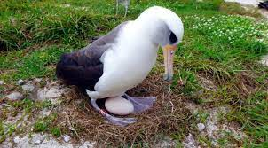
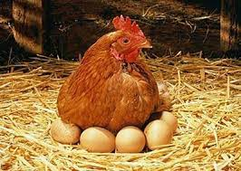
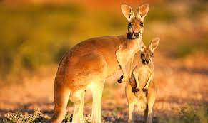
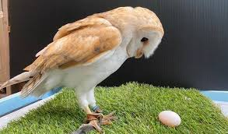
Tại sao có thể sắp xếp như vậy?

Slide 8
I. Vì sao cần phải phân loại thế giới sống
Trên trái đất có rất nhiều sinh vật khác nhau. Để nghiên cứu chúng một cách dễ dàng và có hệ thống, các nhà khoa học đã chia thế giới sống thành nhóm lớn và nhóm nhỏ đựa vào các đặc điểm chung của mỗi nhóm.

Slide 10
Ý nghĩa của phân loại thế giới sống
Xác định tên sinh vật
Xác định quan hệ họ hàng
VD: Nhóm người cổ đại tên Homohabilis được cho là có quan hệ họ hàng với người hiện đại tên là Homosapiens

Slide 11
Chủ đề 8: Đa dạng thế giới sống Bài 14: Phân loại thế giới sống
I. Vì sao cần phải phân loại thế giới sống?
II. Thế giới được phân chia thành các giới

Slide 12
II. Thế giới sống được chia thành các giới
- Giới là bậc phân loại cao nhất của thế giới sống, bao gồm các sinh vật có chung các đặc điểm về cấu trúc tế bào, cấu tạo cơ thể, đặc điểm dinh dưỡng và sinh sản.

Slide 13
Quan sát H 14.3 em hãy cho biết thế giới sống được chia thành mấy giới? Đó là những giới nào?
1- Khởi sinh
2- Nguyên sinh
3- Nấm
4- Thực vật
5- Động vật

Slide 14
II. Thế giới sống được chia thành các giới
- Giới là bậc phân loại cao nhất của thế giới sống, bao gồm các sinh vật có chung các đặc điểm về cấu trúc tế bào, cấu tạo cơ thể, đặc điểm dinh dưỡng và sinh sản.
- Thế giới sống được chia thành 5 giới: khởi sinh, nguyên sinh, nấm, thực vật, động vật.

Slide 15
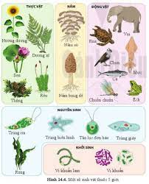
Một số sinh vật thuộc 5 giới
Tên giới | Tên sinh vật
Khởi sinh
Nguyên sinh
Nấm
Thực vật
Động vật

Slide 16
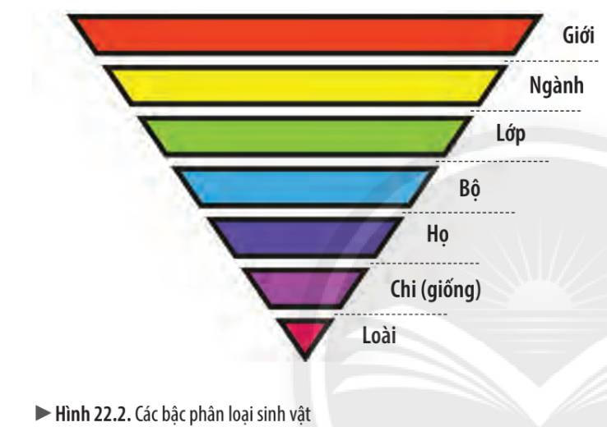
Quan sát hình 14.5 em hãy cho biết các bậc phân loại thế giới sống từ thấp đến cao?
Các bậc phân loại từ thấp đến cao trong thế giới sống:
Loài-> chi( giống)-> họ-> bộ->lớp-> ngành-> giới

Slide 17
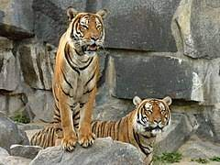
Quan sát hình và gọi tên các bậc phân loại của hoa li và con hổ đông dương
Hoa li thuộc giống hoa loa kèn-> họ bách hợp-> bộ hành-> lớp một lá mầm-> ngành hạt kín-> giới thực vật
Hổ đông dương thuộc giống báo->họ mèo->bộ ăn thịt->lớp động vật có vú( thú)-> ngành dây sống-> giới động vật

Slide 18
Quan sát hình nêu các bậc phân loại của gấu đen châu mỹ?

Slide 19
Chủ đề 8: Đa dạng thế giới sống Bài 14: Phân loại thế giới sống
Vì sao cần phân loại thế giới sống?
Thế giới sống được chia thành các giới
Sự đa dạng về số lượng loài và môi trường sống của sinh vật

Slide 20
Kể tên một số loài mà em biết?

Slide 21
III. Sự đa dạng về số lượng loài và môi trường sống của sinh vật
- Theo ước tính có khoảng trên 10 triệu loài.

Slide 22
Môi trường sống | Tên sinh vật | Mức dộ đa dạng số lượng loài
Rừng nhiệt đới | ? | ?
Sa mạc | ? | ?

Slide 23
Bảng 14.2
Môi trường sống | Tên sinh vật | Mức độ đa dạng số lượng loài
Rừng nhiệt đới | Hươu, nai, khỉ, hổ, dương xỉ, chuối, tre.... | cao
Sa mạc | Xương rồng, lạc đà 1 bướu, lạc đà 2 bướu, cây bụi,.... | Thấp
Hãy kể tên các môi trường sống ở địa phương em? Lấy ví dụ sinh vật sống trong môi trường đó?

Slide 24
III. Sự đa dạng về số lượng loài và môi trường sống của sinh vật
- Theo ước tính có khoảng trên 10 triệu loài.
Môi trường sống của sinh vật rất đa dạng:
+ môi trường trên cạn: cây chuối, cây bàng, con mèo, con chó,...
+ môi trường nước: cá, tôm, rêu, tảo, rong biển,...
+ môi trường đất: giun đất, dế,....
+ môi trường sinh vật: chấy, rận, sán, giun đũa,....

Slide 25
Chủ đề 8: Đa dạng thế giới sống Bài 14: Phân loại thế giới sống
Vì sao cần phải phân loại thế giới sống?
Thế giới sống được chia thành các giới
Sự đa dạng về số lượng loài và môi trường sống của sinh vật
Sinh vật được gọi tên như thế nào?

Slide 26
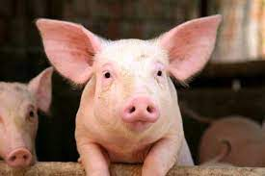
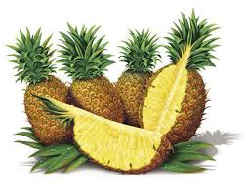
Gọi tên các sinh vật sau?
Cây ngô( bắp)
Con lợn( heo)
Cây quất(tắc, hạnh)
Dứa( thơm)

Slide 27
IV. Sinh vật được gọi tên như thế nào?
-Sinh vật có 2 tên gọi: tên khoa học và tên địa phương
+ tên khoa học là cách gọi tên theo giống, chi, loài. VD: Rosa( hoa hồng), Canis lupus familiaris( chó).
+ tên địa phương: cách gọi của người dân bản xứ, vùng miền. VD: dứa( miền bắc)
thơm( miền nam)

Slide 28
Em có biết
-Tên khoa học của sinh vật được viết bằng chứ la tinh, in nghiêng
Tên khoa học của mỗi sinh vật gồm 2 phần:
+phần 1: viết hoa chữ đầu, tên của chi
+ phần 2: viết thường, tên loài
Tên phổ thông | Tên chi/giống | Tên loài | Tên khoa học
Chim bồ câu | columba | livia | Columba livia
Con người | Homo | sapiens | Homo lapiens
Cây dừa | Cocos | nucifera | Cocos nucifera

Slide 29
TỔNG KẾT KIẾN THỨC

Slide 30
Tìm hiểu thêm
Chuồn chuồn, dơi, đại bàng đều có cánh và biết bay nhưng chúng được xếp
vào 3 lớp khác nhau. Em hãy tìm hiểu xem đó là những lớp động vật nào?
- Chuồn chuồn thuộc lớp sâu bọ
- Dơi thuộc lớp: thú
- Đại bàng thuộc lớp: chim

Slide 31
Luyện tập – Trả lời câu hỏi trắc nghiệm
Cho đến nay, ước tính trên Trái đất có khoảng bao nhiêu loài?
7 triệu loài
A
10 triệu loài
C
8 triệu loài
B
Chưa xác định được
D

Slide 32
Môi trường sa mạc – nơi có khí hậu khô, nóng có sự đa dạng về số lượng loài như thế nào?
Cao
A
Cao nhất
C
Thấp nhất
B
Thấp nhất
D

Slide 33
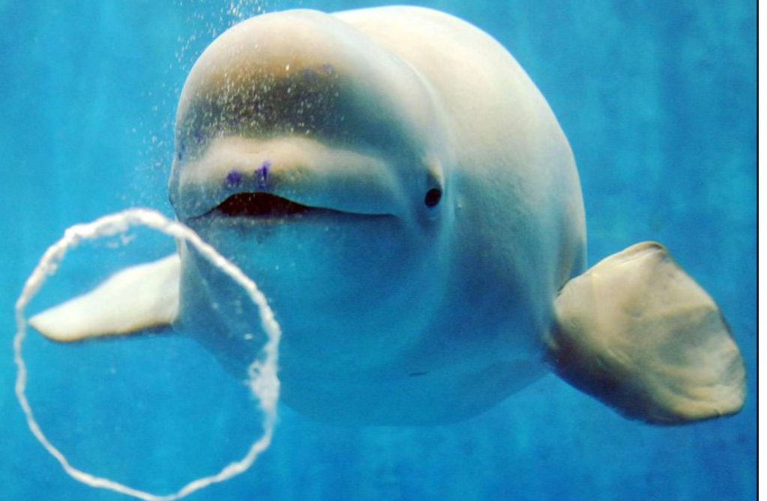
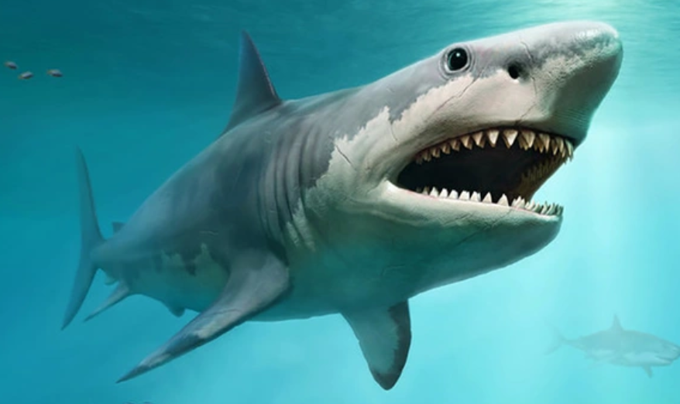
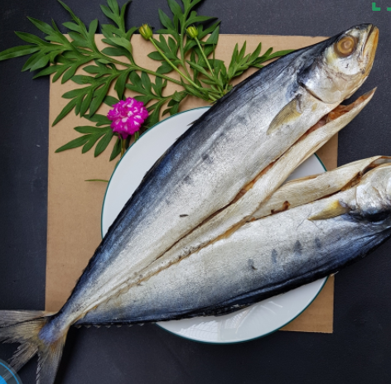
Luyện tập mở rộng
Phân loại các động vật cá voi, cá mập, cá thu vào các lớp phù hợp.
Cá voi: lớp thú.
Cá mập: lớp cá sụn
Cá Thu: lớp cá.

Slide 34
Bài tập: Cho các loài sinh vật sau: Thỏ,rong, gà, cây lúa, cây chuối, virut Corona, E.Coli, nấm rơm, ốc hương, mộc nhĩ( nấm mèo), trùng giày, ếch, rắn, bướm, cây ổi. Em hãy xếp các loài sinh vật trên vào đúng giới đã học.
- Giới Khởi sinh: virut Corona, E.Coli,...
-Giới nguyên sinh :Trùng giày, rong, …
- Giới nấm: nấm rơm, mộc nhĩ,..
- Giới thực vật:Cây chuối, cây lúa, cây ổi
- Giới động vật:Thỏ, gà, ếch, rắn, bướm,ốc hương,…

Slide 35
Câu 1: Vi khuẩn lam có cơ thể đơn bào, nhân sơ, có diệp lục và khả năng tự tổng hợp chất hữu cơ. Vi khuẩn lam thuộc giới nào? A. Nấm B. Nguyên sinh C. Khởi sinh D. Thực vật
LUYỆN TẬP
Hãy chọn vào câu trả lời đúng.
Câu 2: Việc phân loại thế giới sống có ý nghĩa gì đối với chúng ta?
(1) Gọi đúng tên sinh vật.
(2) Đưa sinh vật vào đúng nhóm phân loại.
(3) Thấy được vai trò của sinh vật trong tự nhiên và thực tiễn.
(4) Nhận ra sự đa dạng của sinh giới.
A. (1),(2), (3) B. (1),(2), (4). C. (2), (3), (4). D. (1),(3), (4).

Slide 36
Câu 3: Các bậc phân loại sinh vật từ thấp đến cao theo trình tự nào sau đây? A. Giới → Ngành → Lớp → Bộ → Họ → Chi (giống) → Loài B. Chi (giống) → Loài → Họ → Bộ → Lớp → Ngành → Giới C. Loài → Chi (giống) → Họ → Bộ → Lớp → Ngành → Giới D. Loài → Chi (giống) → Bộ → Họ → Lớp → Ngành → Giới
Câu 2: Cấu tạo tế bào nhân thực, cơ thể đa bào, có khả năng quang hợp là đặc điểm của sinh vật thuộc giới nào sau đây?
A. Khởi sinh B. Thực vật
C. Nấm D. Nguyên sinh

